Slide 1
ФГБОУ ВО «Ивановский государственный университет»
ИНСТИТУТ СОЦИАЛЬНО - ЭКОНОМИЧЕСКИХ НАУК
Иваново 2022 год

Slide 2
Новые образовательные программы и технологии
Бакалавриат:
38.03.01 Экономика направленность «Внешнеэкономическая деятельность»
Магистратура:
38.04.01 Экономика направленность «Экономика фирмы и ВЭД»
38.04.08 Финансы и кредит направленность «Финансовый менеджмент»
01.04.01 Математика направленность «Математические методы в экономике»
02.04.01 Математика и компьютерные науки направленность «Цифровое моделирование экономических процессов»
Дополнительные образовательные программы:
Специалист по управлению персоналом
Руководитель НКО
Специалист по интернет-маркетингу
Организация предпринимательской деятельности
Школа практической психологии
Бухгалтер коммерческой организации
Основы психологического консультирования
Экскурсовод (гид)
Основы финансовой грамотности
Менеджмент развития персонала в системе государственной гражданской службы

Slide 3
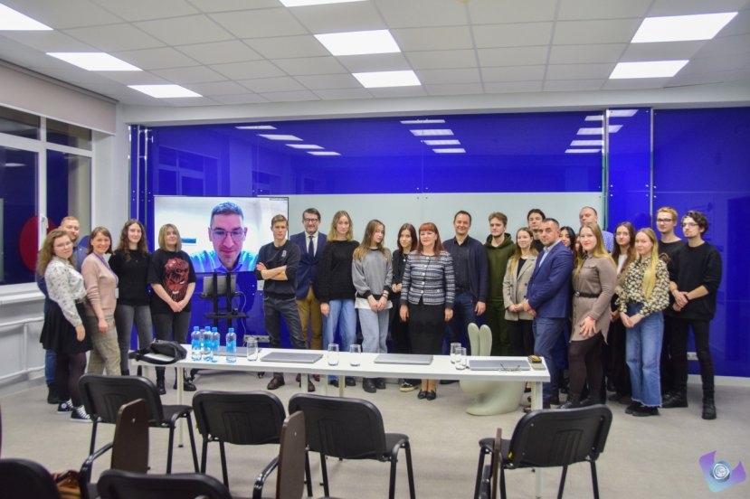
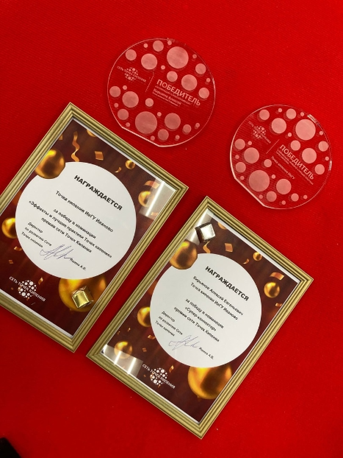
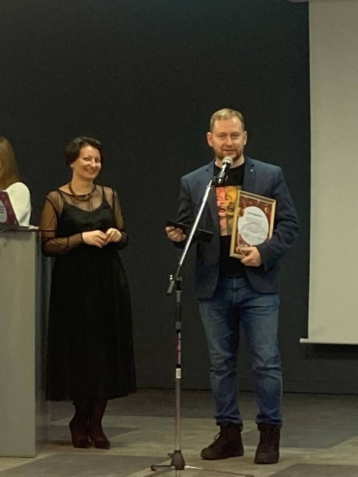
Новые образовательные программы и технологии
Запуск ПТК на 2022-2024 гг.!
Итоги за 2022: первый уровень программы ПТК успешно пройден!
15 декабря в новом пространстве «Предпринимательской Точки кипения» состоялось итоговое событие первой ступени программы ПТК – презентация бизнес-идей предпринимательскому сообществу.
20 декабря в пространстве коллективной работы «Точка кипения – Москва» подвели итоги 2022 года. «Точка кипения – ИвГУ» победила в номинации «Эффекты и лучшие практики Точек кипения», а ее программный директор Алексей Евгеньевич Кирьянов стал лучшим в номинации «Супер-коннектор»!

Slide 4
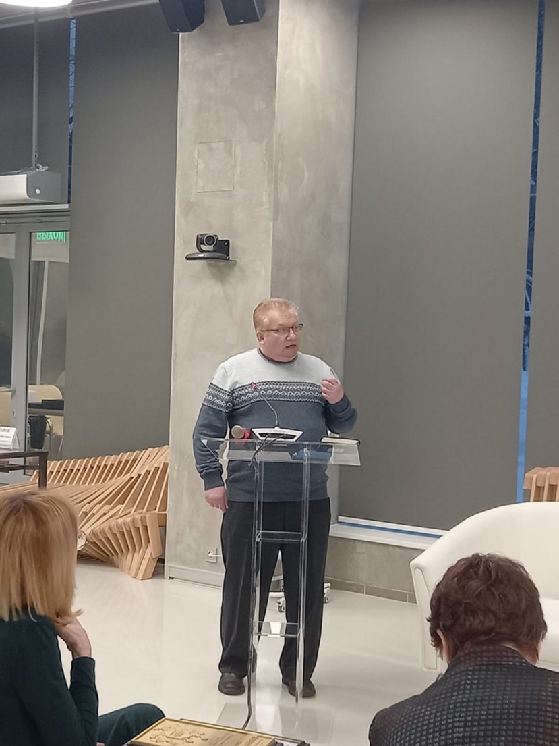
Научная деятельность
2 февраля по инициативе Российского профессорского собрания и при поддержке Российской академии образования, Высшей аттестационной комиссии при Министерстве науки и высшего образования Российской Федерации на площадке Российской академии образования был проведен Научный форум «Научная аттестация: Вчера. Сегодня. Завтра» ко Дню российской науки.
От Ивановского государственного университета и Ивановской области в очной форме участвовал доктор экономических наук, профессор кафедры менеджмента, член Совета по экономическим наукам при Российском профессорском собрании Лифшиц Аркадий Семенович.

Slide 5
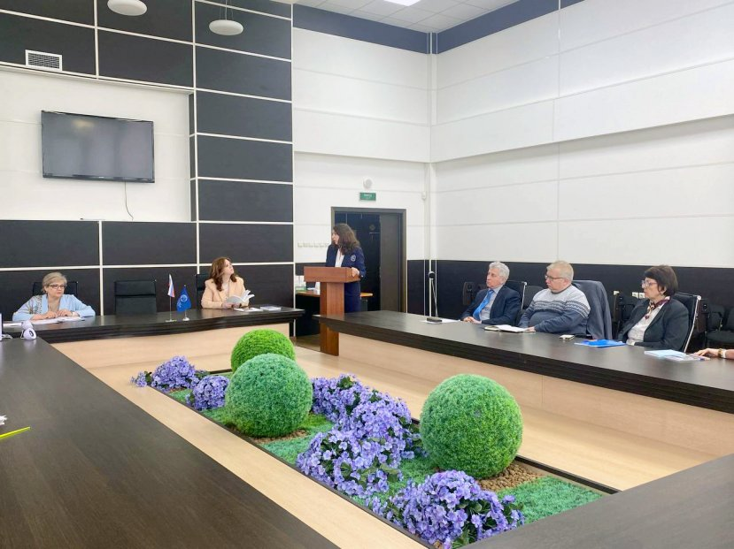
Научная деятельность
29 марта в ИСЭН прошел межрегиональный круглый стол «Проблемы и перспективы развития регионов, входящих в Московский макрорегион (ММР)». Инициатором и организатором этого научного мероприятия выступила кафедра экономической теории, экономики и предпринимательства.
21 апреля в конференц-зале 6 корпуса ИвГУ прошел Научно-практический семинар на тему «Современные проблемы и перспективы развития финансового рынка и финансово-кредитных институтов». Модераторами выступили канд. экон. наук, доц. Курникова И.В. и канд. экон. наук, доц. Смольницкая Н.Ю.
27–29 апреля в Москве в Институте демографических исследований ФНИСЦ РАН и Институте социально-политических исследований ФНИСЦ прошла Международная научно-практической конференции «Интеграционные процессы в Евразии: межкультурный диалог и социокультурные практики взаимодействия». В работе секции «Межкультурный и межрелигиозный диалог в сохранении нравственных ценностей» приняла участие доцент кафедры социологии, социальной работы и управления персоналом ИСЭН Татьяна Павловна Белова.

Slide 6
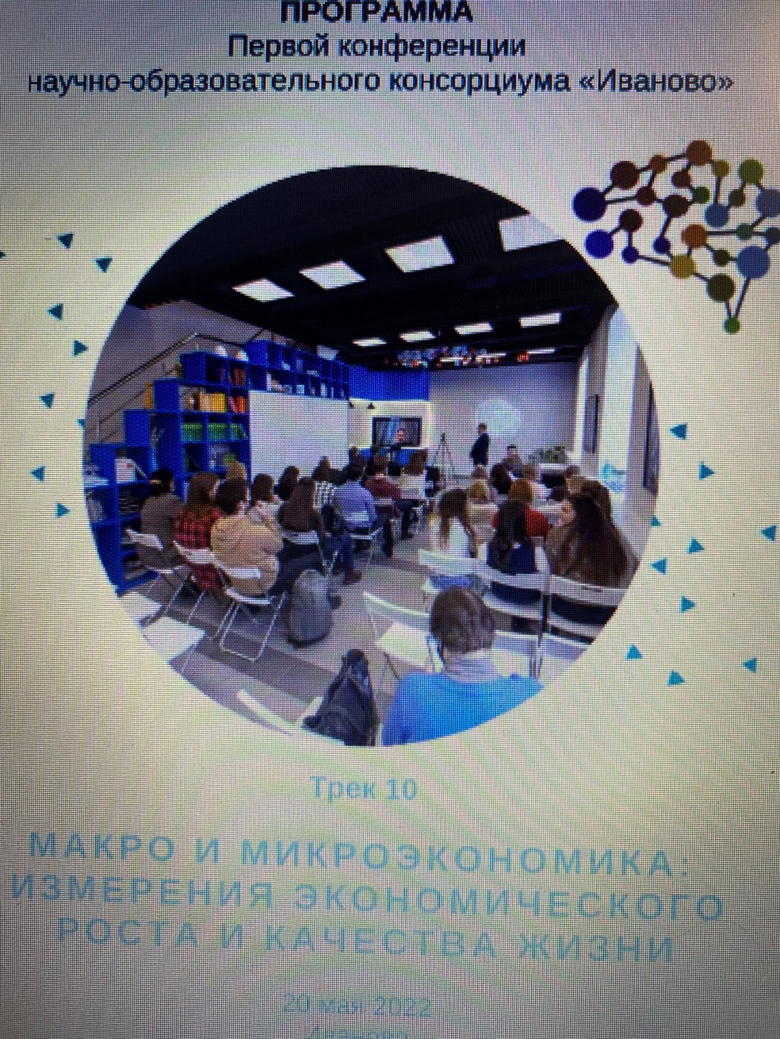
Научная деятельность
20 мая 2022 года состоялась Первая конференция научно-образовательного консорциума «Иваново».
Трек 10 «Макро и микроэкономика: измерения экономического роста и качества жизни» (организатор ИСЭН).
Модератором выступила зав.каф. ЭТЭиП Николаева Е.Е.
Основными спикерами выступили: Курникова И.В.- тема «Основные направления научно-педагогической деятельности ИСЭН в свете глобальных перемен и их влияния на качество жизни»; Смирнова И.Н.- тема «О перспективных исследованиях в области социологии социальных процессов и изменений»; Лифшиц А.С.- «Демографические тенденции развития Ивановской области в 2020-е гг и потенциал высшего образования». Студенты Носов А., Найдич А., Махмудова Ф., Мужжакова Е. и др.

Slide 7
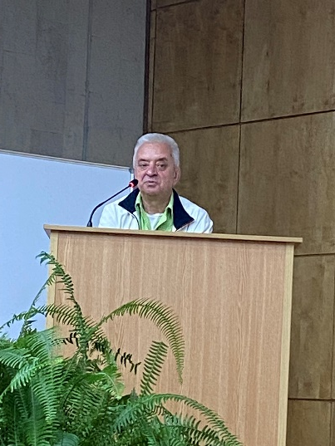
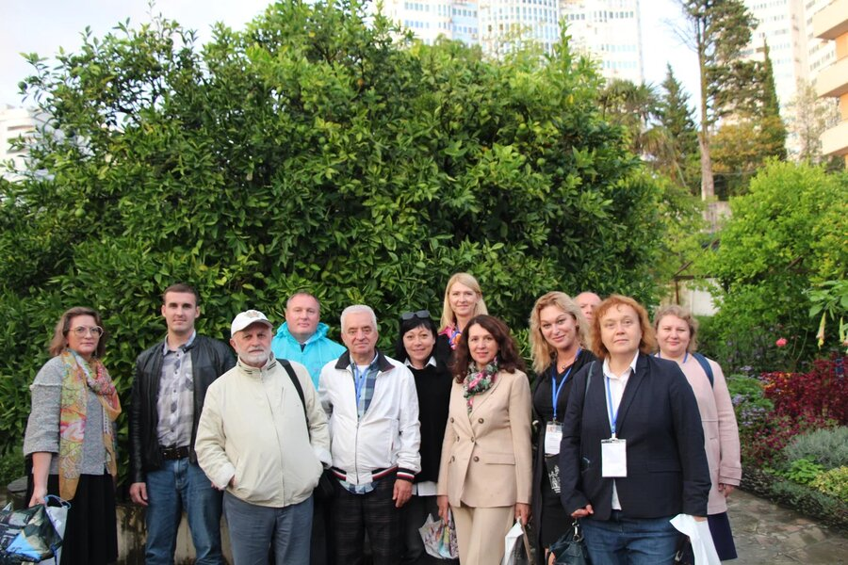
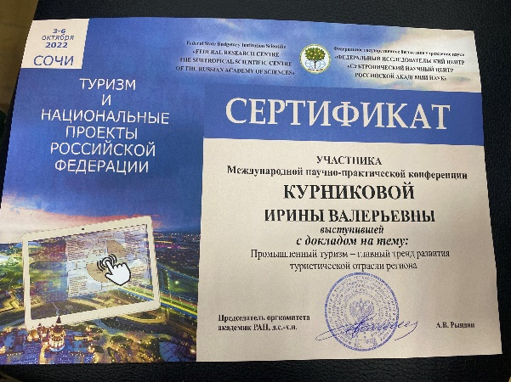
Научная деятельность
3-6 октября в ФИЦ СНЦ РАН (Сочи) прошла Международная научно-практическую конференция ««ТУРИЗМ И НАЦИОНАЛЬНЫЕ ПРОЕКТЫ РОССИЙСКОЙ ФЕДЕРАЦИИ», в которой приняли участие доцент кафедры менеджмента Савин В.Э. и директор института Курникова И.В. Представители ИвГУ выступили с докладом на тему «Промышленный туризм - главный тренд развития туристической отрасли». В работе этой конференции приняли онлайн-участие и преподаватели кафедры ССРУП.

Slide 8
Научная деятельность
20 октября в смешанном формате была проведена ежегодная конференция Российского общества социологов «Социальная коммуникация в современном российском обществе». В очном формате участники собрались в Институте социологии ФНИСЦ РАН (Москва). В работе организационного комитета конференции и секции «Социотехническая конвергенция в коммуникациях цифрового общества» приняла участие доцент кафедры социологии, социальной работы и управления персоналом ИСЭН Татьяна Павловна Белова. Она выступила с докладом на тему «Кибербуллинг в коммуникативных практиках подростов». Участие в работе этой секции также приняли участие аспиранты кафедры ССРУП.

Slide 9
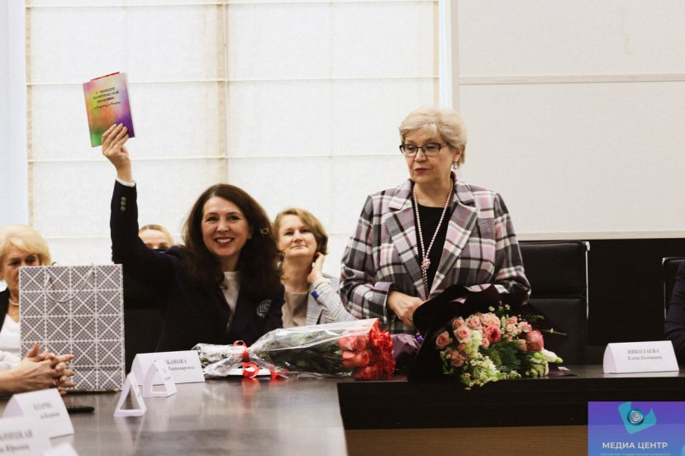
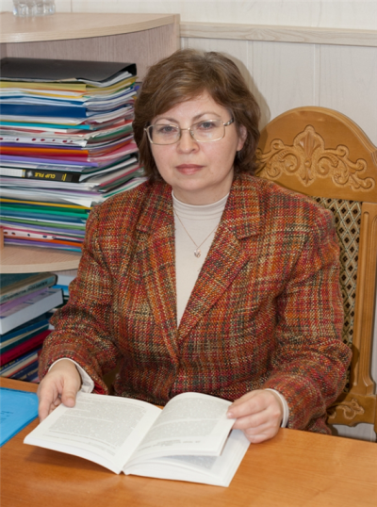
Научная деятельность
25 октября в конференц-зале 6-го учебного корпуса ИвГУ состоялось торжественное заседание круглого стола, посвященного 90-летию кафедры экономической теории ИвГУ.
27–28 октября 2022 г. на базе Белгородского государственного национального исследовательского университета проходила XI ежегодная Международная научная конференция «Социология религии в обществе Позднего Модерна». В работе круглого стола «Методология и методика в социологическом изучении религиозности», секционного заседания «Религия и молодежь в эмпирическом зеркале» и междисциплинарного круглого стола «Религиозные переживания в опыте современной молодежи: герменевтические проекции» приняла участие доцент кафедры социологии, социальной работы и управления персоналом ИвГУ Татьяна Павловна Белова.

Slide 10
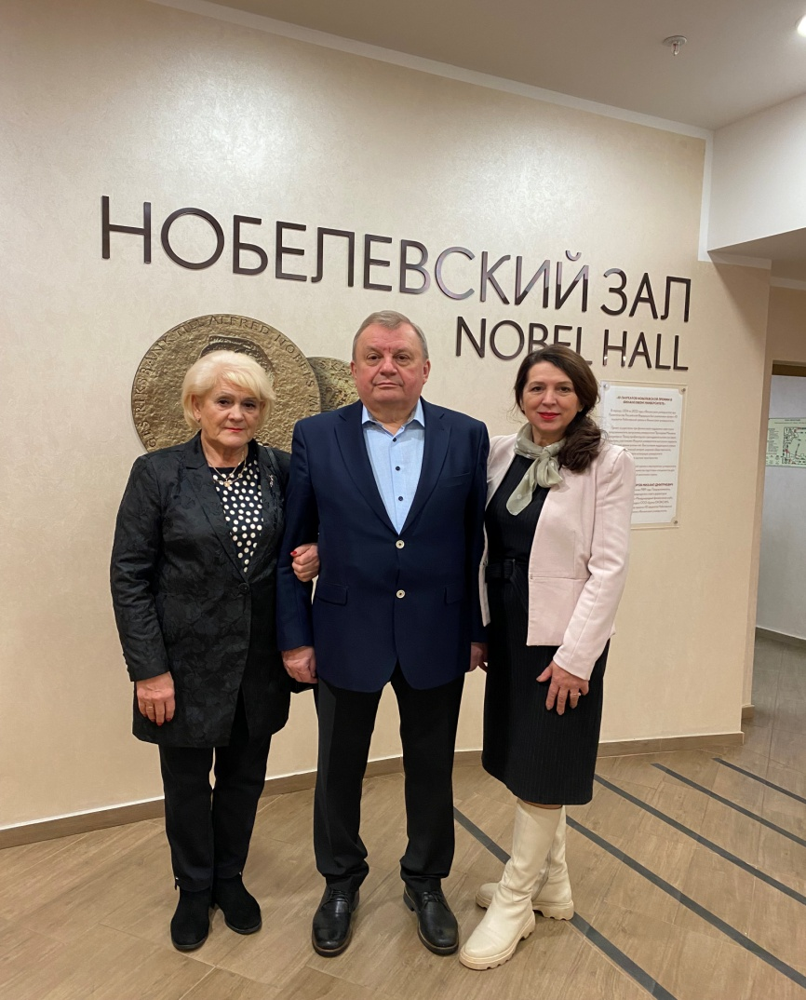
Научная деятельность
22-23 ноября в Финансовом университете при Правительстве РФ прошел VII Международный форум «Экономические бои без правил: рецепты победы», на котором ИвГУ представляли преподаватели нашего института Курникова И.В., Бибикова Е.А., Егоров В.Н.
На конференции обсуждались актуальные проблемы финансов, финансовых рынков, банковской деятельности. Представители ИвГУ участвовали в дискуссии «ESG -повестка: мода или тренд в развитии?»
Значимым мероприятием конференции стало выступление лауреата Нобелевской премии мира Махмуда Юнуса на тему «Экономика тех нет: нет - бедности, нет - безработице, нет - выбросам парниковых газов».

Slide 11
Научная деятельность
28 ноября в Институте демографических исследований ФНИСЦ РАН (ИДИ ФНИСЦ РАН) в рамках научно-исследовательского семинара по социологии религии и социокультурных процессов им. Ю.Ю. Синелиной состоялся Всероссийский круглый стол, на котором обсуждался доклад «Этноконфессиональное взаимодействие в миграционном поле (социологический опыт исследований в регионах РФ)». В ходе обсуждения доклада доцент кафедры социологии, социальной работы и управления персоналом ИСЭН Татьяна Павловна Белова поделилась результатами своих исследований по молодежи г. Иваново.

Slide 12
Научная деятельность
Крупнейший научно-издательский центр «Инфра-М» опубликовал монографию ученых Ивановского государственного университета Лифшиц А.С., Ибрагимова Р.С. Факторы и инструментарий обеспечения устойчивого развития предприятий машиностроения: монография / А.C. Лифшиц, Р.С. Ибрагимова. — Москва: РИОР: ИНФРА-М, 2023. — 200 с. — (Научная мысль). — DOI: https://doi.org/10.29039/01917-7).
Объявлены имена победителей III Всероссийского конкурса монографий «Фундамент науки».
По предметной тематике «Экономика» победителями признаны:
Бабаев Б.Д., Николаева Е.Е., Бабаев Д.Б. (Ивановский государственный университет): Хозяйственный механизм региональной социально-экономической системы: теоретико-методологический аспект. Иваново: Иван. гос. ун-т, 2020. 188 с.

Slide 13
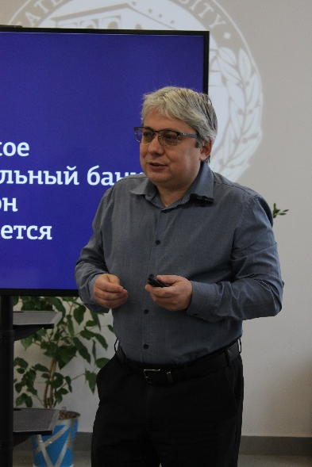
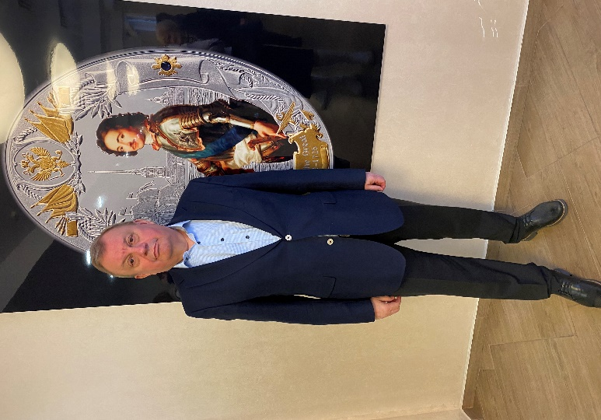
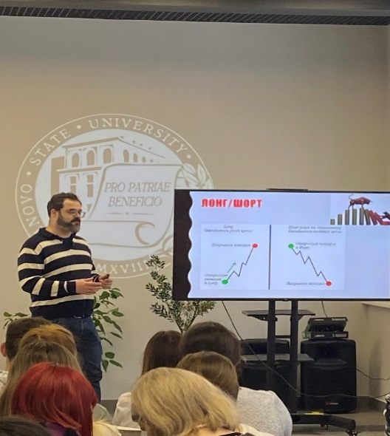
Проекты: Финансовая грамотность
В ИвГУ реализуется дополнительная программа по повышению квалификации «Основы финансовой грамотности».
Спикер Дружинин А.И. «Банки: чем они могут быть полезны в жизни»
1-18 декабря 2022 г. студенты ИСЭН прошли
V Всероссийский онлайн-зачет по финансовой грамотности
Спикер Егоров В.Н. «Деньги, функции денег. Криптовалюта»
Спикер Рузумов Н.К. «Фондовый рынок: как его использовать для роста доходов

Slide 14
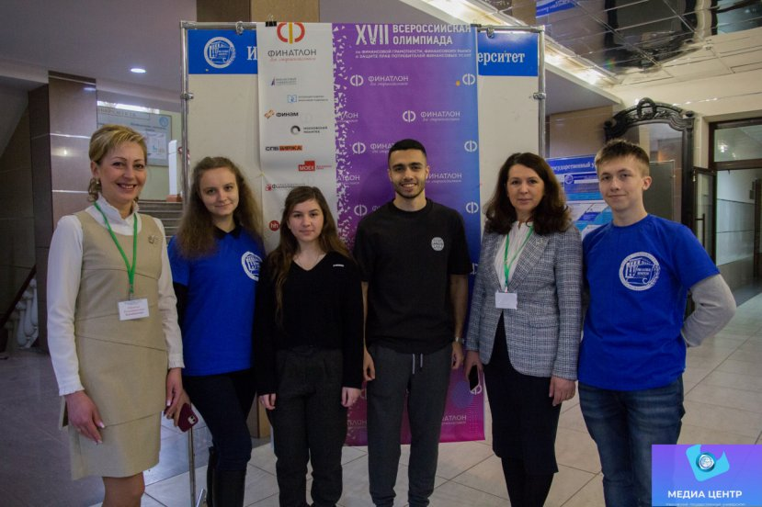
Проекты: Финансовая грамотность
В 2022 году ИвГУ второй год подряд выступил региональной площадкой проведения Всероссийской олимпиады по финансовой грамотности, финансовому рынку и защите прав потребителей финансовых услуг «ФИНАТЛОН для старшеклассников».
12 марта в «Точке кипения – ИвГУ» прошел финал Олимпиады.
14 февраля Институт социально-экономических наук ИвГУ объявляет о старте Олимпиады по финансовой грамотности для старшеклассников. Участие в Олимпиаде даст возможность получить дополнительные баллы при поступлении в ИвГУ на следующие направления: 38.03.01 Экономика; 38.03.02 Менеджмент; 38.03.03 Управление персоналом.

Slide 15
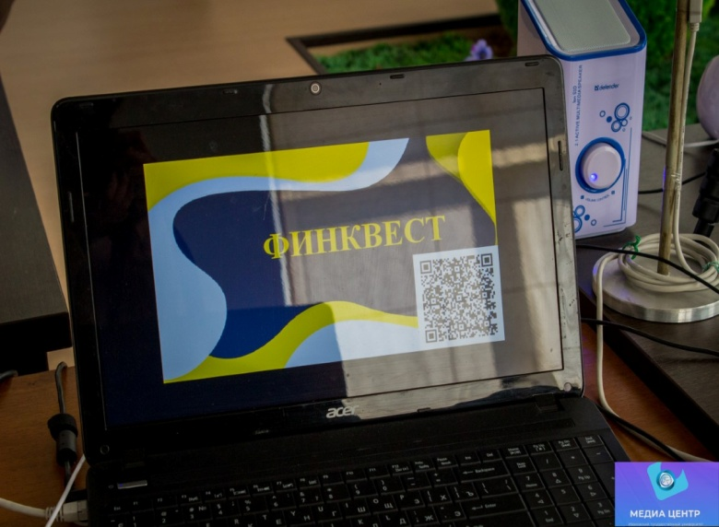
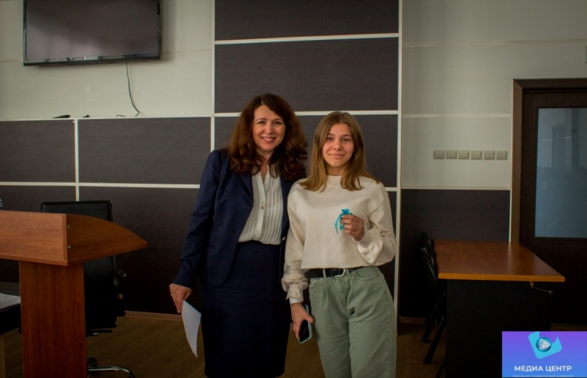
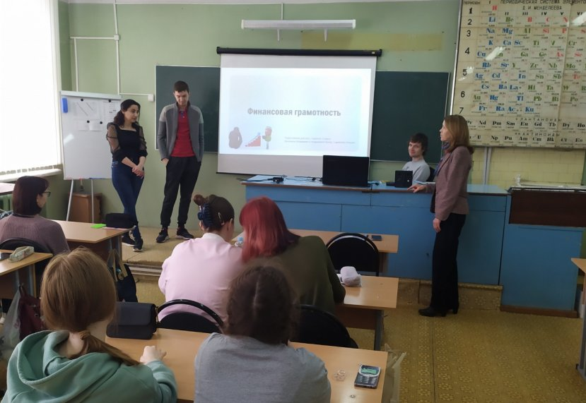
Проекты: Финансовая грамотность +
21 апреля в Институте социально-экономических наук в конференц-зале 6-го учебного корпуса ИвГУ состоялась Олимпиада по финансовой грамотности «ФИНКВЕСТ», в которой участвовали студенты неэкономических направлений подготовки Института математики, информационных технологий и естественных наук («Прикладная информатика» и «Фундаментальная и прикладная химия») и Института гуманитарных наук («Реклама и связи с общественностью»).
19 мая студенты 3-го курса направления «Экономика» (профиль «Финансы и кредит») Самвелян Гегецик, Ярченков Владимир и Андрианов Артур с доцентом кафедры ФБУиБД Смольницкой Н.Ю. провели «Финквест» для обучающихся 2-го курса Ивановского педагогического колледжа.

Slide 16
Экспертная деятельность
Преподаватели ИСЭН выступают экспертами в Общественных советах Всероссийского и регионального уровня:
Российское общество социологов
Российское профессорское собрание
Совет при Губернаторе Ивановской области по гармонизации межнациональных отношений
Правительство Ивановской области
Департамент финансов Ивановской области
Департамент внутренней политики Ивановской области
Управление ФНС по Ивановской области
Территориальный орган Федеральной службы государственной статистики по Ивановской области
Управление Федерального казначейства по Ивановской области
Департамент дорожного хозяйства Ивановской области
Департамент социальной защиты Ивановской области
Департамент экономического развития Ивановской области
Экспертный совет особой экономической зоны промышленно-производственного типа «Иваново» Ивановской области
Комиссия по соблюдению требований к служебному поведению и урегулированию конфликта интересов отделения Банка России по Ивановской области
Экспертный совет по проведению государственной религиоведческой экспертизы при Управлении Министерства юстиции Российской Федерации по Ивановской области
Комиссия по подготовке и проведению искусствоведческих, судебных экспертиз (исследований) на базе АГУИО «ОКМЦКТ» и др.

Slide 17
Наши СТУДЕНТЫ: Их достижения
Проекты студентов ИСЭН ИвГУ были отобраны как «Сильные идеи для нового времени»!
В блоке «Национальная технологическая инициатива» студенты 3-го курса ИСЭН (направление «Экономика») Ярченков Владимир и Андрианов Артур разработали «Цифровую NFT платформу для продвижения неизвестных/малоизвестных художников и их творчества». Это полноценный технологический и маркетинговый проект, призванный решить проблемы продвижения молодых художников и монетизации их творчества.
В блоке «Предпринимательство» студент 2-го курса ИСЭН (направление «Экономика») Михайлов Егор предложил проект «Государственной платформы Краудфандинга», реализация которого позволит заемщикам, в том числе молодым предпринимателям, быстро обрести стартовый капитал.

Slide 18
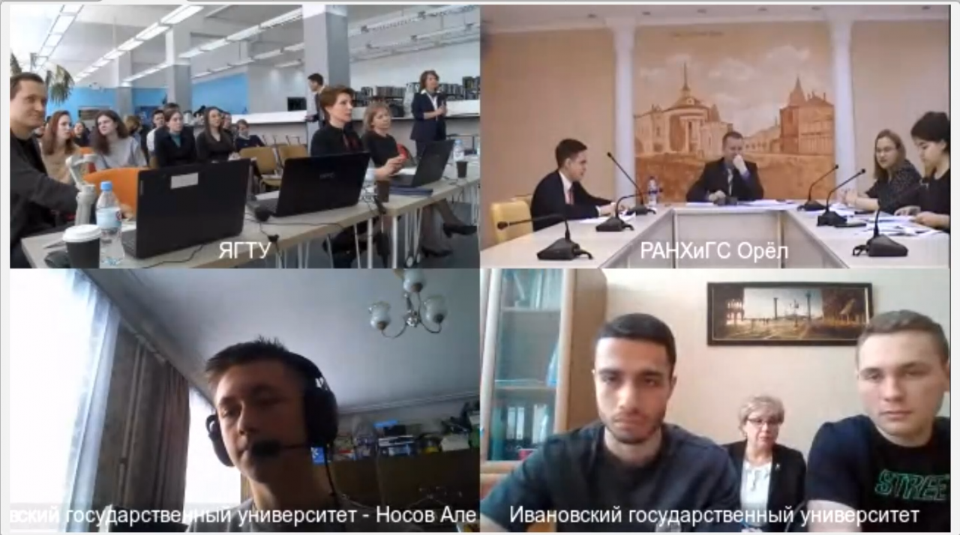
Наши СТУДЕНТЫ: Их достижения
Команда Института социально-экономических наук в составе студентов 2-го курса направления 38.03.01 Экономика Галстяна Армана (ФиК), Михайлова Егора (ЭПиО), Носова Александра (ФиК) и руководителя команды, зав. кафедрой экономической теории, экономики и предпринимательства ИСЭН, д-ра экон. наук, доцента Николаевой Елены Евгеньевны заняла 2-е место в ХIV Всероссийской студенческой олимпиаде по экономике и менеджменту, проходившей с период 14 марта по 1 апреля 2022 года в Ярославском государственном техническом университете.

Slide 19
Наши СТУДЕНТЫ: Их достижения
Студент 4-го курса ИСЭН (направление подготовки «Менеджмент») Кирилл Худяков стал победителем в пятом сезоне Всероссийской олимпиады студентов «Я – профессионал» в 2021–2022 учебном году в категории «Бакалавриат» по направлению «Торговое дело»! (Научный руководитель - Еремин В.Н.)
10 ноября в Нижегородском государственном педагогическом университете состоялась
XX Юбилейная Международная научно-практическая конференция, секции «Менеджмент промышленных предприятий» Екатерина Мужжакова
заняла 3 место в конкурсе «Эссе» (Научный руководитель - Еремин В.Н.)

Slide 20
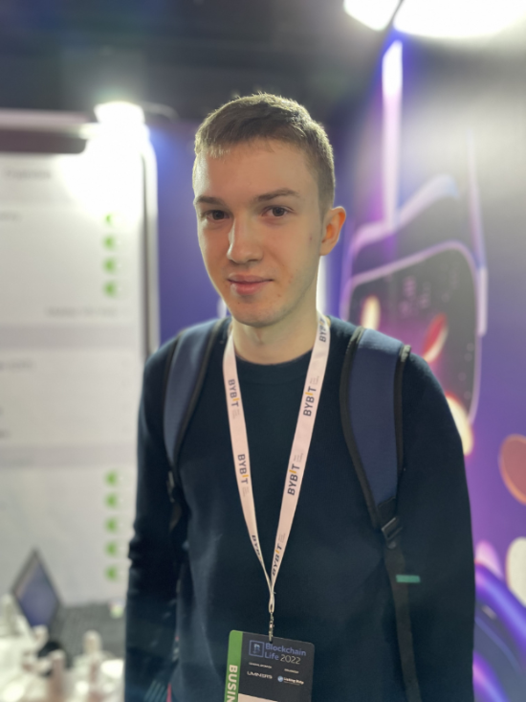
Наши СТУДЕНТЫ: Их достижения
Студент 4-го курса ИСЭН (направление подготовки «Менеджмент») Кирилл Андреевич Худяков стал победителем в пятом сезоне Всероссийской олимпиады студентов «Я – профессионал» в 2021–2022 учебном году в категории «Бакалавриат» по направлению «Торговое дело»! (научный руководитель Еремин В.Н.)
Союз промышленников и предпринимателей Ивановской области присудил именную стипендию в 2022–2023 году (номинация «Экономика») студенту 4-го курса Института социально-экономических наук Ярченкову Владимиру Владимировичу (направление «Экономика», профиль «Финансы и кредит»).

Slide 21
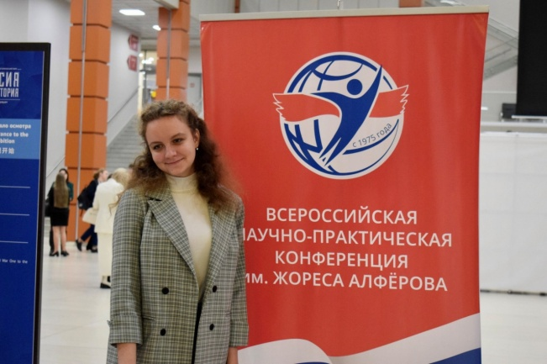
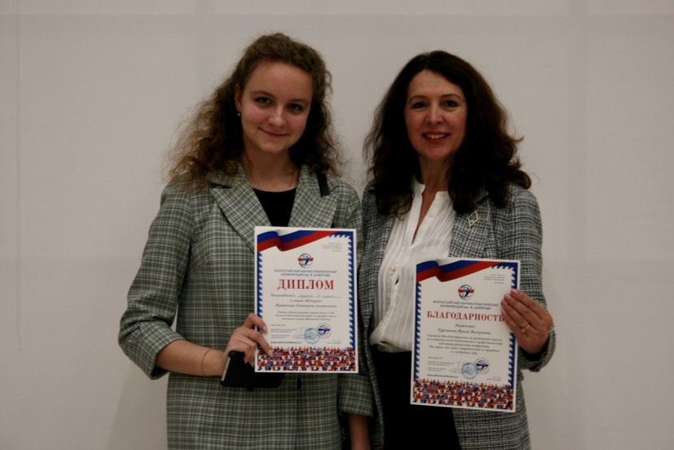
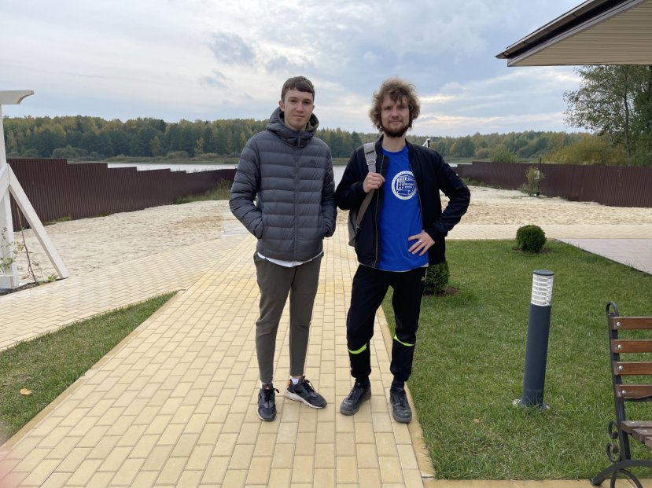
Наши СТУДЕНТЫ: Их достижения
Мужжакова Екатерина стала лауреатом III степени с работой «Финансирование детского отдыха в годы Великой Отечественной войны на примере летних пионерских лагерей Ивановской области»(науч.рук. Курникова И.В., Токарева А.А.)
Студенты 4-го курса направления подготовки 38.03.01 Экономика (Финансы и кредит) Ярченков Владимир и Андрианов Артур заслуженно выиграли грант Фонда поддержки инноваций.

Slide 22
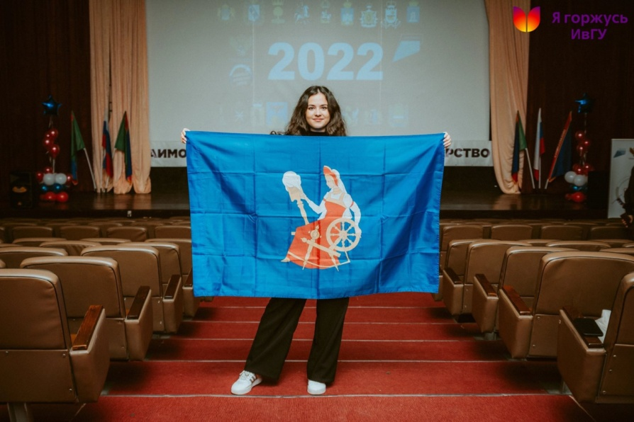
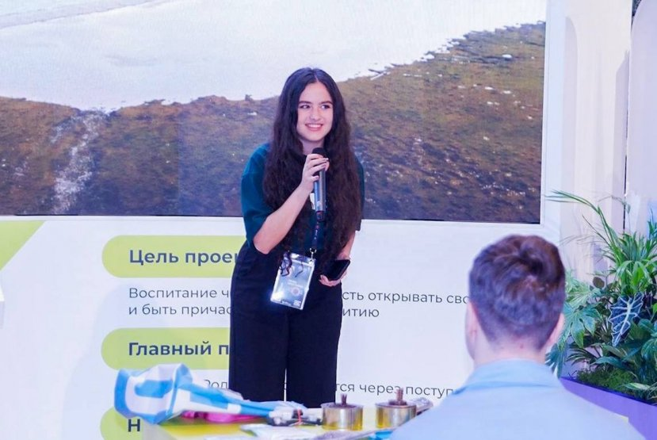
Наши СТУДЕНТЫ: Их достижения
С 18 по 20 ноября в Московской области прошел слет добровольцев ЦФО «Округ лидеров», в рамках которого проходило награждение победителей конкурса волонтерских социально значимых проектов и инициатив.
В номинации «Мы – добрая команда» по направлению «Гуманитарная помощь» победу одержала студентка 2-го курса ИСЭН Ленец Анастасия.
Анастасия Ленец возглавляет в ИвГУ патриотический клуб «Я горжусь».
15 декабря в Центральном выставочном зале «Манеж» (Москва) Анастасия Ленец выступила с двумя лекциями на Всероссийском форуме «Патриот».

Slide 23
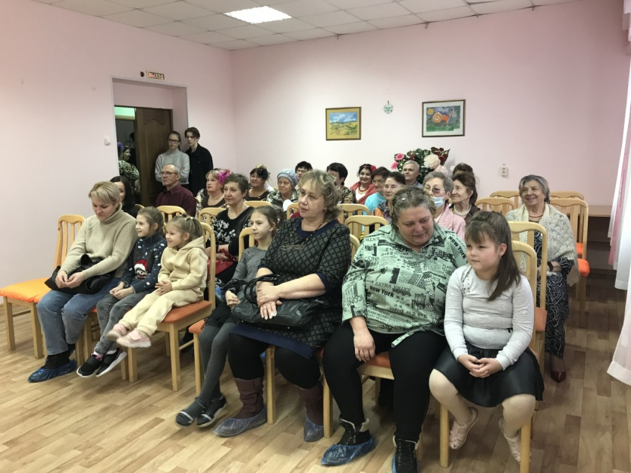
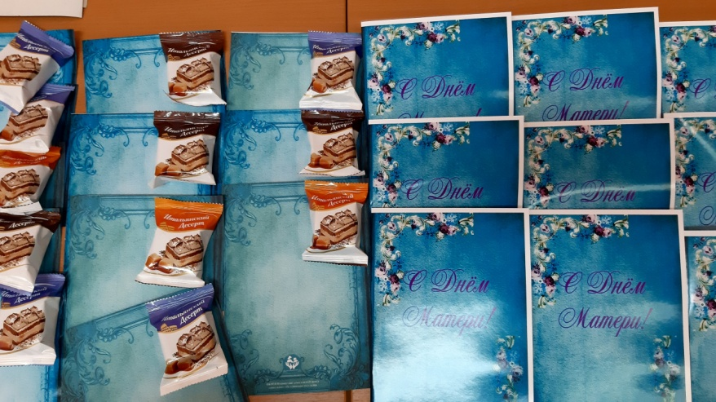
Наши СТУДЕНТЫ: Их достижения
В преддверии праздника 27 ноября ОБУСО «Центр социальной помощи семье и детям «На Московской» и ОБУСО «Ивановский КЦСОН» провели совместный праздничный концерт, посвященный Дню матери «Поклон вам, мамы дорогие!».
Студенты 2-го курса направления подготовки 39.03.02 Социальная работа Михаил Меньков и Старостина Анастасия оказали волонтерскую помощь в рамках сотрудничества ОБУСО «Ивановский КЦСОН» и кафедры социологии, социальной работы и управления персоналом. Они вручали гостям подготовленные воспитанниками Центра подарки – сердечки, которые ребята изготовили своими руками. Помогали распределять потоки гостей и фотографировали столь приятное и трогательное мероприятие.

Slide 24
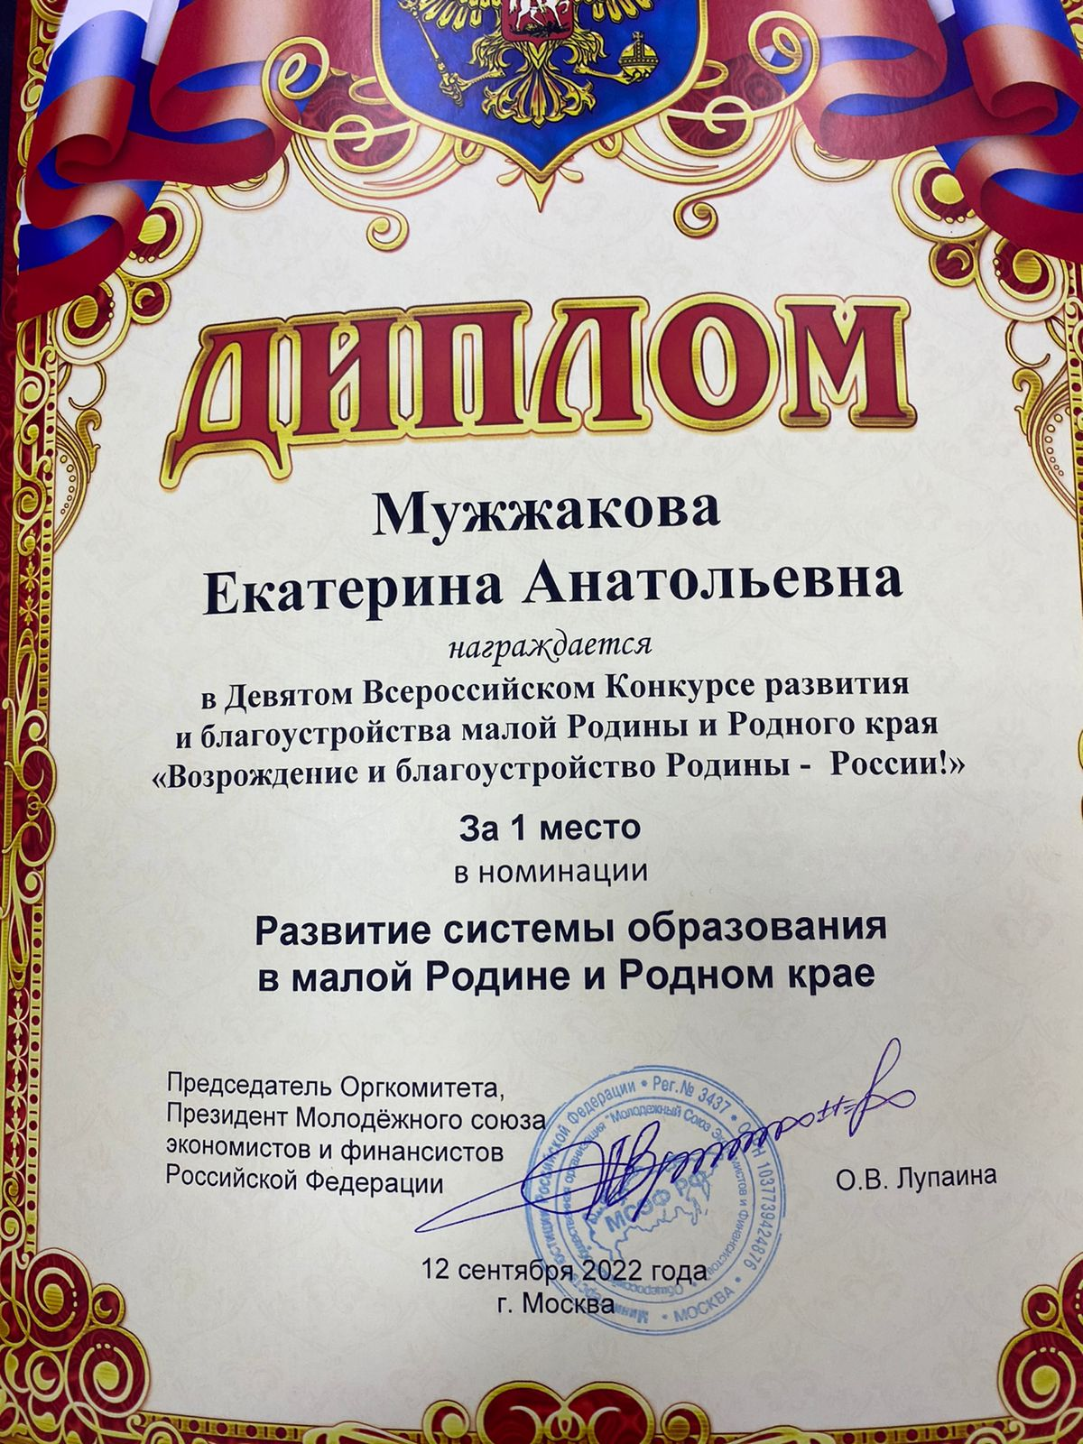
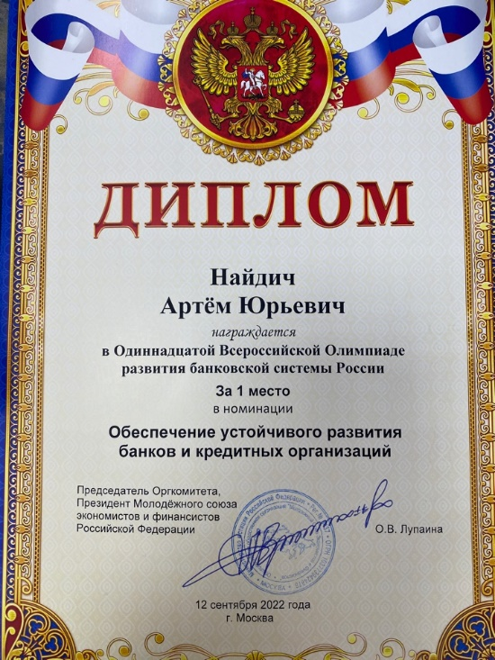
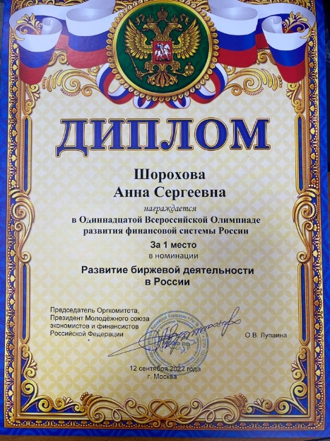
Наши СТУДЕНТЫ: Их достижения
Мужжакова Екатерина, Найдич Артем, Шорохова Анна, Маркосян Маринэ признаны победителями в 2022 году Молодежным союзом финансистов и экономистов (МСЭФ). Научными руководителями выступили Бибикова Е.А., Курникова И.В.
Ежегодно от ИСЭН принимают участие и становятся победителями 3-5 участников. На имя ректора ИвГУ Малыгина А.А. поступила благодарность от МСЭФ.

Slide 25
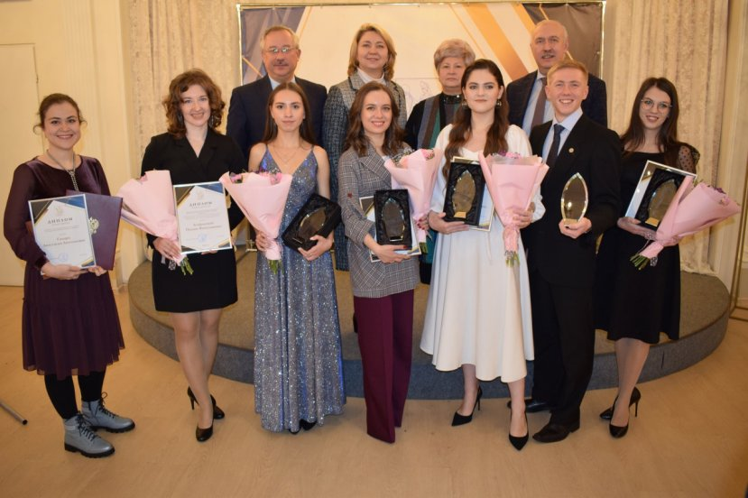
Наши СТУДЕНТЫ: Их достижения
Полина Агафонова, аспирантка и преподаватель кафедры ССРиУП признана победителем в конкурсе «Большие надежды»
Ежегодно от ИСЭН студенты принимают участие и становятся победителями. В 2022 году участниками конкурса выступили: Мужжакова Е., Закарян Н., Качалова Е., Ленец А., Трошина М.

Slide 26
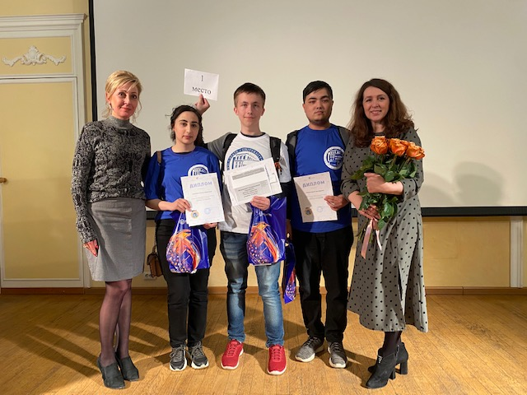
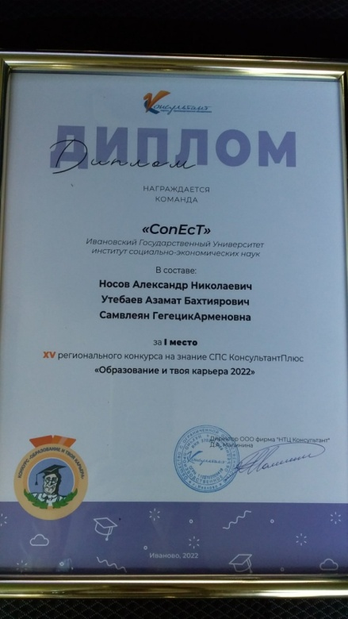
Олимпиады, конкурсы, КОНФЕРЕНЦИИ
1 место в региональном конкурсе «КонсультантПЛЮС»!!!
11 мая команда Института социально-экономических наук ИвГУ, сохранившая название предшественников – “ConEcT” (“Consultant Economic Team”), приняла участие в XV региональном чемпионате на знание систем «КонсультантПлюс» «Образование и твоя карьера 2022».
В состав команды вошли победители и призеры внутривузовского конкурса «КонсультантПлюс»: Носов Александр – капитан (студент 2-го курса ОП «Финансы и кредит»), Утебаев Азамат (студент 3-го курса ОП «Финансы и кредит»), Самвелян Гегецик (студентка 3-го курса ОП «Финансы и кредит»), Мужжакова Екатерина – запасной член команды (студентка 2-го курса ОП «Финансы и кредит»).

Slide 27
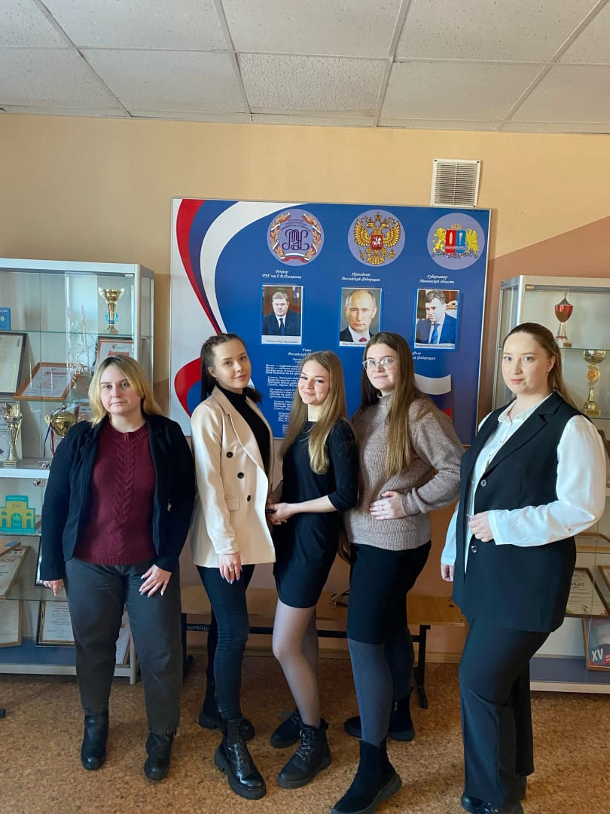
Олимпиады, конкурсы, КОНФЕРЕНЦИИ
28 февраля в Ивановском филиале РЭУ им. Г.В. Плеханова состоялась межвузовская олимпиада «Развитие науки и образования в России», в которой приняла активное участие группа 2-го курса направления подготовки «Управление персоналом» в составе Азизовой Д., Вороновой К., Копыловой А., Комаровой А., Смирновой Ю., Симаковой Н. (Науч. рук. Коробова О.О.)
В течение года студенты Ярченков В., Журавлева Я., Рыбина К. и доцент кафедры ФБУиБД Шекшуева С.В. принимали участие в конференциях Финансового университета при Правительстве РФ

Slide 28
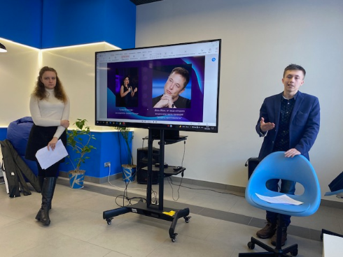
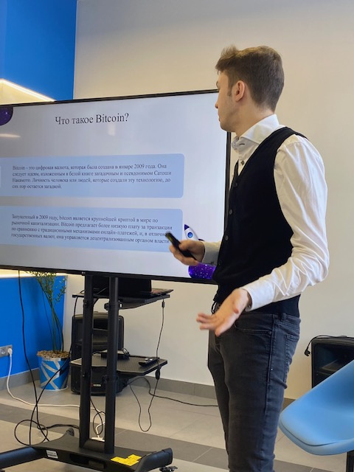
Олимпиады, конкурсы, КОНФЕРЕНЦИИ
9 марта в недавно открывшейся «Точке кипения – ИвГУ» состоялось мероприятие Института социально-экономических наук в формате дискуссии по актуальной и до сих пор полностью не изученной теме: «Криптовалюты в современном мире».
Организатором выступил заведующий кафедрой финансов, бухгалтерского учета и банковского дела Егоров Владимир Николаевич. Участниками и слушателями дискуссии стали ректор ИвГУ Малыгин Алексей Александрович, директор Института социально-экономических наук Курникова Ирина Валерьевна, а также студенты 2-го и 3-го курсов направления 38.03.01 Экономика («Финансы и кредит» и «Экономика предприятий и организаций»).

Slide 29
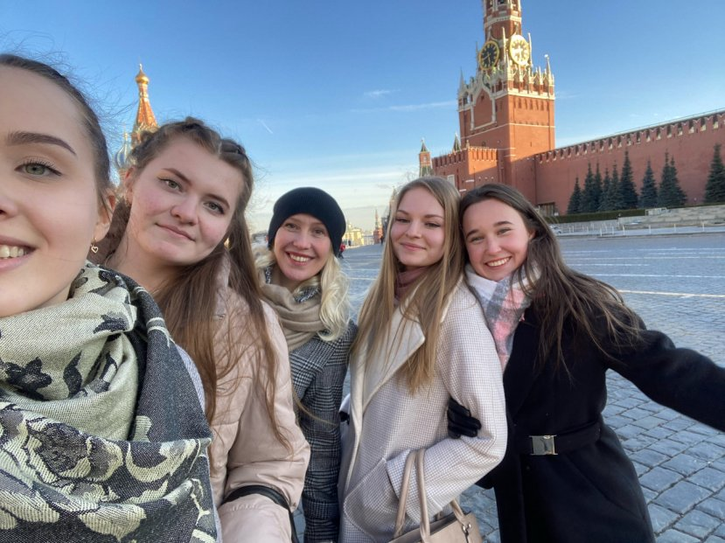
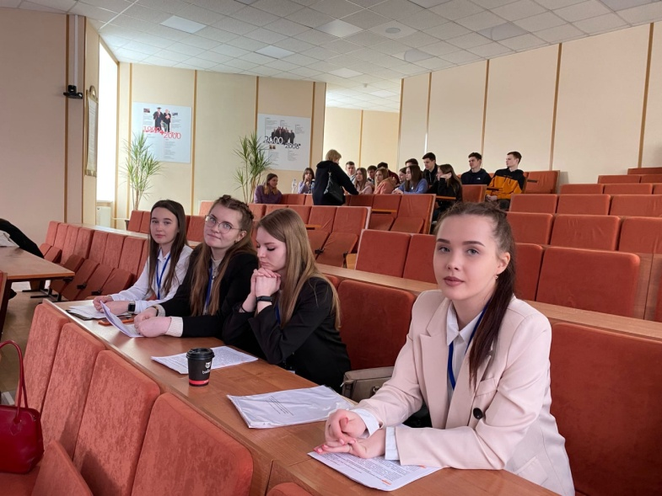
Олимпиады, конкурсы, КОНФЕРЕНЦИИ
30 марта в ФГБОУ ВО «Государственный университет управления» (г. Москва) состоялась Всероссийская НПК «Управление персоналом, социальными и бизнес-коммуникациями: методы, модели, технологии 2022».
В работе первой секции «Управление персоналом: возможности и перспективы» приняли очное участие студентки 2-го курса направления подготовки 38.03.03 Управление персоналом ИвГУ.
Ксения Воронова и Александра Комарова выступили с докладом на тему «Оценка эффективности деятельности государственных и муниципальных служащих».
Анастасия Копылова и Юлия Смирнова рассказали о новых компетенциях руководителя сферы образования при переходе к цифровой экономике.

Slide 30
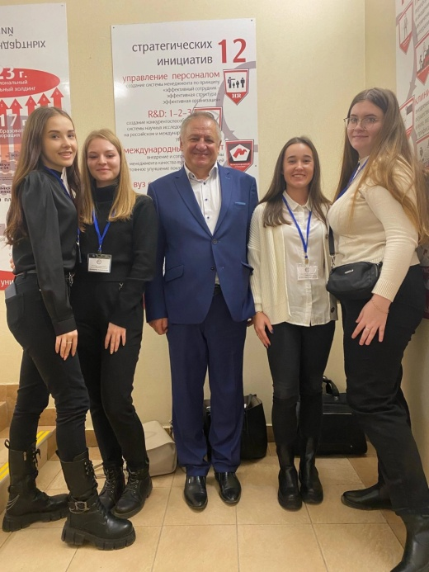
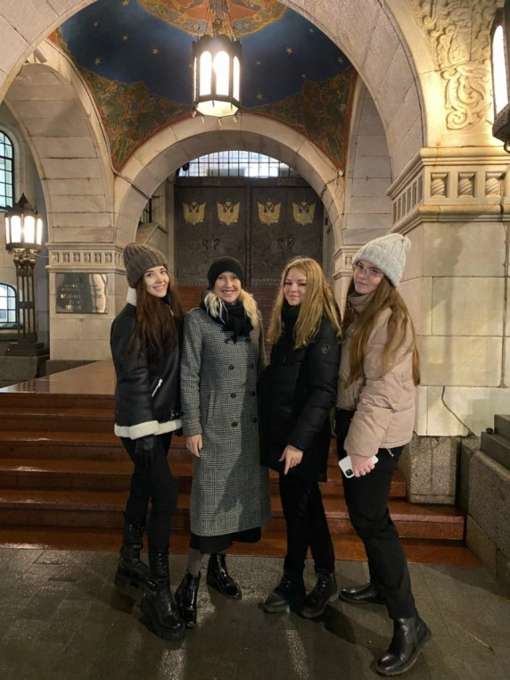
Олимпиады, конкурсы, КОНФЕРЕНЦИИ
10 ноября в Нижегородском государственном педагогическом университете им. Козьмы Минина состоялась XX Юбилейная Международная научно-практическая конференция, посвященная памяти д.э.н., профессора Белоусова Р.А. В работе пленарного заседания и первой секции «Менеджмент промышленных предприятий» приняли очное участие студентки 3-го курса ИвГУ (направление подготовки 38.03.03 Управление персоналом).
Ксения Воронова и Александра Комарова выступили с докладом на тему «Развитие кадрового потенциала промышленных предприятий региона в условиях инновационных изменений» (научный руководитель – д.э.н, проф. Берендеева А.Б.).
Анастасия Копылова и Юлия Смирнова (научный руководитель – к.э.н., доц. Коробова О.О.) рассказали о проблемах легкой промышленности в России.

Slide 31
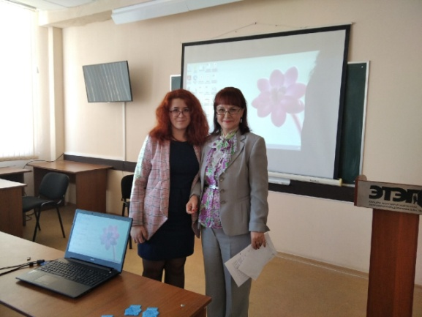
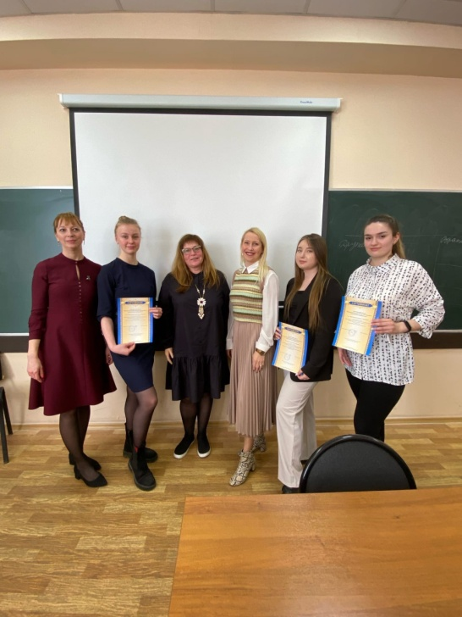
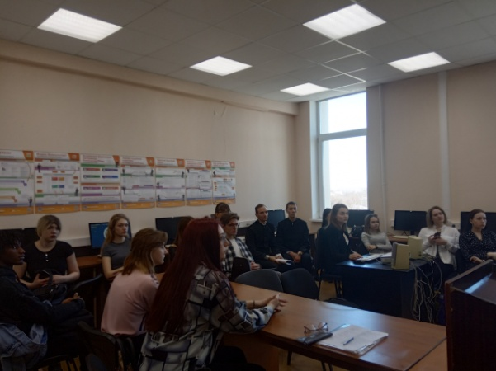
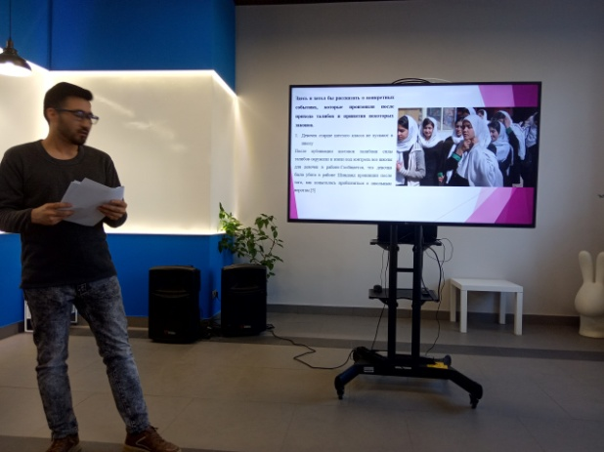
Олимпиады, конкурсы, КОНФЕРЕНЦИИ
С 19 апреля по 22 апреля в рамках Фестиваля «Научно-исследовательская деятельность в классическом университете» прошла конференция «Молодая наука в классическом университете», в которой активно приняли участие студенты ИСЭН.
От ИСЭН на конференцию было заявлено 13 секций по таким направлениям, как экономическое, финансовое, управленческое, социальное. В рамках каждой из секций была проведена активная и плодотворная работа в различных форматах (круглый стол, дискуссия, семинар, олимпиада – и т.д.).

Slide 32
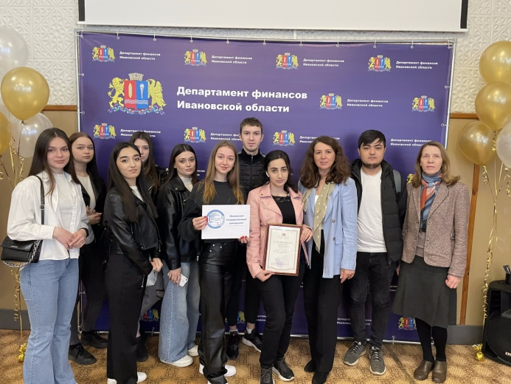
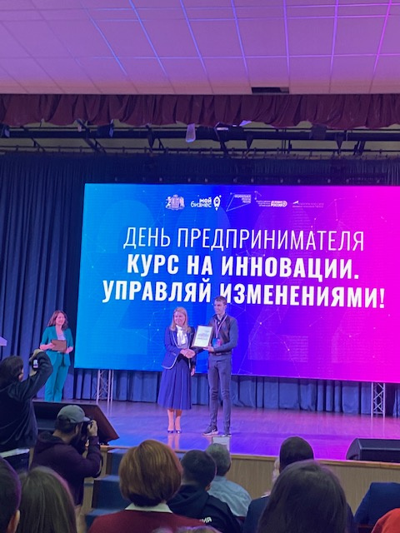
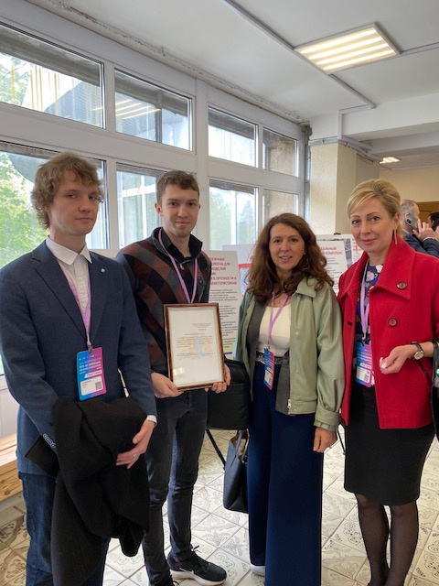
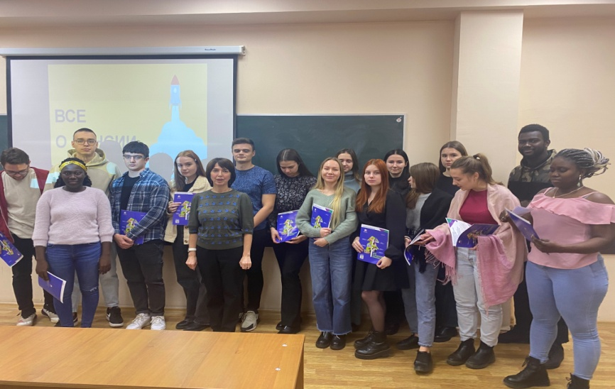
Взаимодействие с работодателями
Финансисты ИСЭН на Дне открытых дверей в Департаменте финансов Ивановской области – 27 мая
ИСЭН принял участие в праздновании Дня предпринимателя – 26 мая
Студенты-экономисты (3 курс) встретились с представителями Пенсионного фонда России. Тема встречи - «Все о пенсиях»

Slide 33
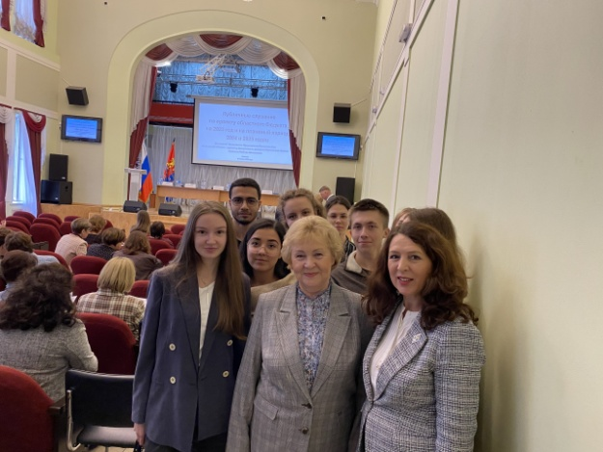
Взаимодействие с работодателями
Студенты ИСЭН стали участниками Публичных слушаний по проекту бюджета Ивановской области на 2023 год и плановый период 2024 и 2025 годов
– 9 ноября
Преподаватели и студенты ИСЭН приняли участие в круглом столе, посвященном экспортной деятельности – 14 октября
Первый интеллектуально-спортивный марафон кадрового проекта ФНС России «Стань частью нашей команды» - 30 сентября

Slide 34
Взаимодействие с работодателями+
21 ноября студенты ИСЭН стали участниками расширенной коллегии при Управлении ФНС по Ивановской области, которая проходила в филармонии. Это приглашение студенты получили благодаря Соглашению, подписанному ректором ИвГУ Малыгиным А.А. и руководителем налогового ведомства Яковицким Д.А. На коллегии присутствовал Губернатор Воскресенский С.С.
Выступление студентов было ярким и запоминающимся.
Нона Закарян прочитала стихи В.Маяковского «Послушайте». Носов А., Мужжакова Е., Диамантину Пьедаде, Баранова А, Омрани А., Чижов А. очень тепло поздравили всех присутствующих с Днем налогового работника.
Руководителю УФНС по Ивановской области вручили Поздравительный адрес.

Slide 35
Взаимодействие с работодателями
12 декабря на базе Центральной универсальной библиотеки состоялся круглый стол, посвященный 30-летию Казначейства России.
Студенты ИСЭН стали участниками круглого стола при Управлении федерального казначейства по Ивановской области. Интересно было узнать историю Казначейской системы с царских времен до сегодняшних дней. В исследованиях принимают участие преподаватели и студенты ИвГУ.
Руководитель УФК по Ивановской области Полетаев А.В. вручил благодарственные письма ректору ИвГУ Малыгину А.А. и директору ИСЭН Курниковой И.В.

Slide 36
Профориентационная деятельность
Преподаватели ИСЭН принимают активное участие в разработке профориентационных материалов, консультаций, проведении профориентационной работы со школьниками (Иваново, Кинешма, Приволжск, Тейково, Вичуга, Фурманов, ГавПосад, Лухский район, Южа)

Slide 37
Профориентационная деятельность
22 января ИСЭН принял участие в проекте «Этажи знаний» – профориентационном интенсиве для школьников и их родителей.
20 ноября в Ивановском государственном университете состоялся первый в этом учебном году День открытых дверей – как всегда, шумно, многолюдно и конструктивно!

Slide 38
НАГРАДЫ
24–25 февраля в г. Плес на базе Плесского колледжа сервиса и туризма прошел VII Региональный чемпионат «Молодые профессионалы» (WorldSkills Russia – Навыки мудрых) Ивановской области (номинация «Туризм»). Для участия в конкурсе пригласили директора ИСЭН Курникову Ирину Валерьевну и руководителя дополнительной профессиональной программы «Гид-экскурсовод», доцента кафедры менеджмента ИСЭН Савина Валентина Эдуардовича. Конкурс включал два модуля, связанных с разработкой и экономическим обоснованием новых туристских маршрутов за рубежом и по России, за исключением Центрального федерального округа.
В жесткой конкурентной борьбе Курникова Ирина Валерьевна стала призером, заняв почетное 2-е место, завоевав серебряную медаль.

Slide 39
НАГРАДЫ
20 марта накануне Всемирного дня поэзии, в концертном зале Правительства Москвы на Новом Арбате состоялось вручение медалей «Федор Достоевский 200 лет» номинантам Национальной литературной премии «Поэт года 2021».
Медаль является общественной наградой, вручаемой за вклад в развитие русской литературы. Она учреждена Российским союзом писателей в 2021 году, в канун 200-летнего юбилея со дня рождения Ф.М. Достоевского.
Среди награжденных – профессор кафедры менеджмента Ивановского государственного университета, доктор экономических наук Лифшиц Аркадий Семенович. Ранее он уже был награжден медалью Российского союза писателей «Анна Ахматова 130 лет».

Slide 40
ПОВЫШЕНИЕ КВАЛИФИКАЦИИ
Обед - не помеха)))))

Slide 41
ПОВЫШЕНИЕ КВАЛИФИКАЦИИ
14–16 декабря в Пятигорске на площадке Центра знаний «Машук» прошел запуск флагманской программы «Голос поколения. Преподаватели».
От ИСЭН приняла участие заместитель директора по учебной и воспитательной работе к.э.н., доцент Коробова Ольга Олеговна.

Slide 42
«Они уходят сквозь года…»
Выставка, посвященная празднованию Дня Победы, открылась в ИСЭН.
Преподаватели и студенты свято чтят память своих родных и близких, участвовавших в боевых действиях или трудившихся в тылу во время Великой Отечественной войны.
Мы по крупицам собрали их воспоминания, оформили и представили фотографии на стенде 6-го корпуса ИвГУ (6-й этаж).
Никто не забыт и ничто не забыто!

Slide 43
Профессиональные праздники и традиции
День HR менеджера

Slide 44
Профессиональные праздники и традиции
Последний звонок
День преподавателя высшей школы
День предпринимателя

Slide 45
Профессиональные праздники и традиции
1 сенября – День знаний

Slide 46
Профессиональные праздники и традиции
Масленница
8 февраля - Олимпийский
День

Slide 47
Профессиональные праздники и традиции
5 марта - ИСЭН: «23+8»
28 апреля -Субботник

Slide 48
ЮБИЛЕИ

Slide 49
ЮБИЛЕИ

Slide 50
Спасибо за внимание

